Slide 1
Wpływ hiperparametrów na działanie algorytmów RL

Slide 2
01
Cel projektu i wykorzystane środowiska

Slide 3

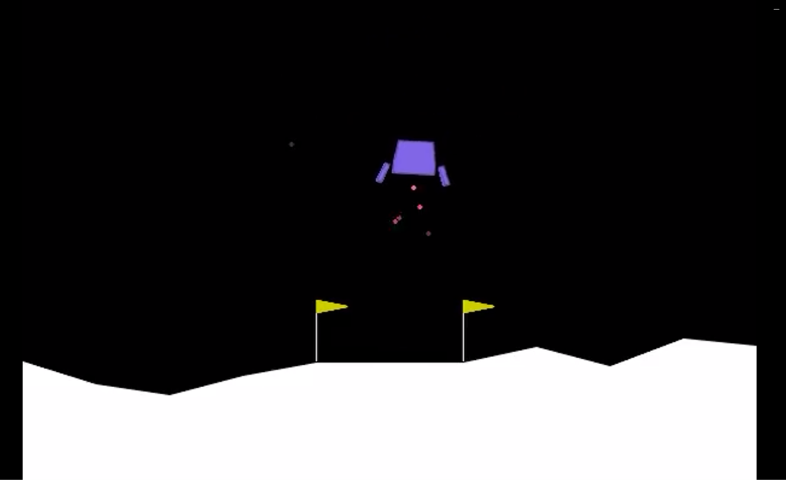
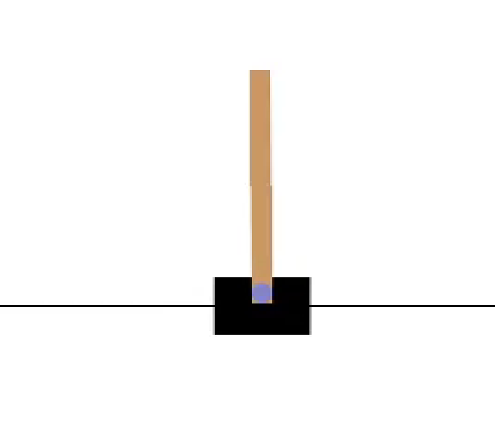
Środowiska badawcze
Acrobot-v1
LunarLander-v3
Cartpole-v1

Slide 4
02
Badane algorytmy

Slide 5
Badane algorytmy
PPO
DQN
QRDQN
Reinforce
Nowoczesny i stabilny algorytm Policy Gradient.
Klasyczny algorytm, wykorzystujący sieci neuronowe i bufor pamięci do nauki na podstawie przeszłych doświadczeń.
Zaawansowana wersja DQN, która zamiast uśrednionej nagrody przewiduje cały rozkład prawdopodobieństwa przyszłych nagród.
Podstawowy algorytm Policy Gradient.

Slide 6
03
Eksperymenty

Slide 7
Parametry Wyjściowe PPO
learning_rate | 0.001
batch_size | 64
gamma | 0.99
gae_lambda | 0.95
ent_coef | 0.0
policy_kwargs | [256, 256]
time_steps | 100000

Slide 8
Parametry Wyjściowe DQN
learning_rate | 0.0005
batch_size | 64
gamma | 0.99
buffer_size | 0.95
exploration_fraction | 0.0
policy_kwargs | [256, 256]
time_steps | 100000

Slide 9
Modyfikowane parametry
PPO | DQN
learning_rate | learning_rate
batch_size | batch_size
gamma | buffer_size
gae_lambda | exploration_fraction
ent_coef

Slide 10
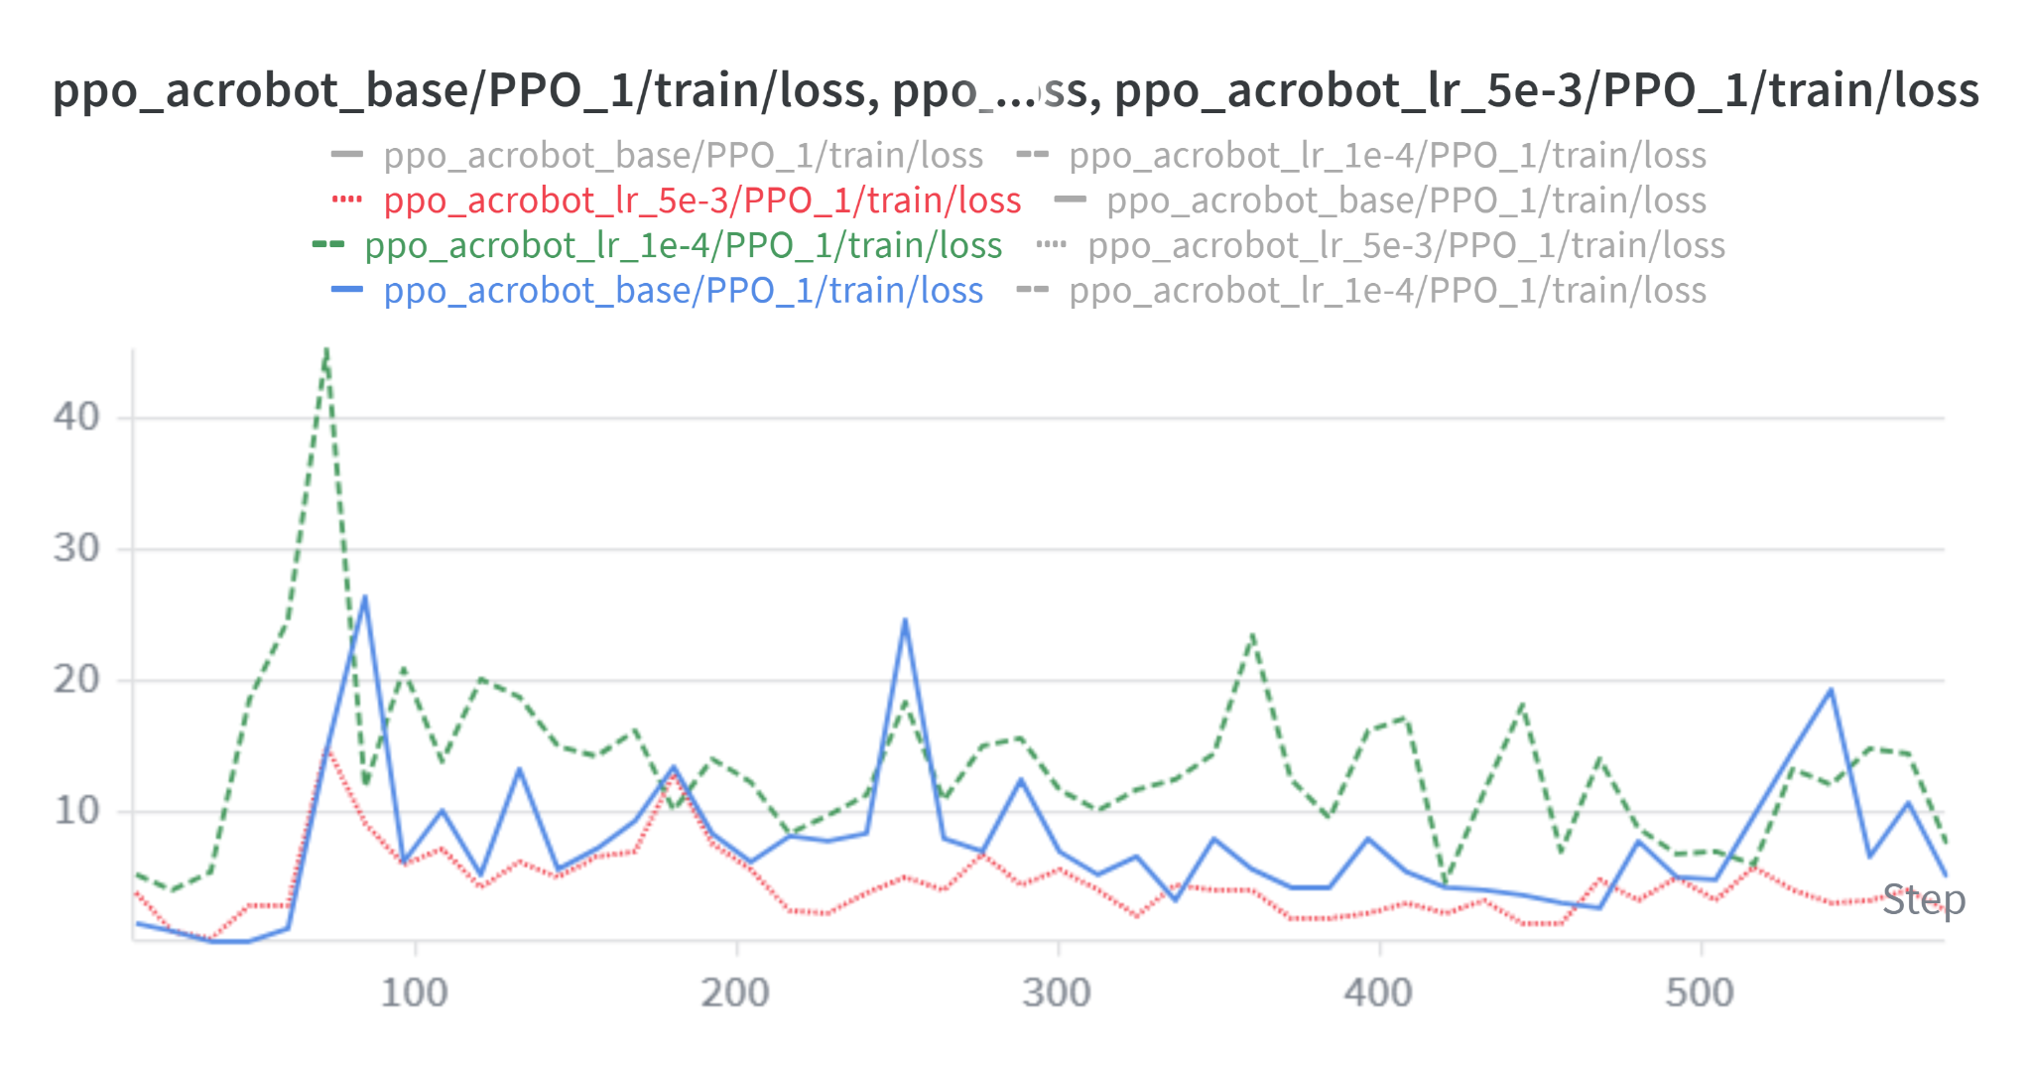
PPO learning rate

Slide 11
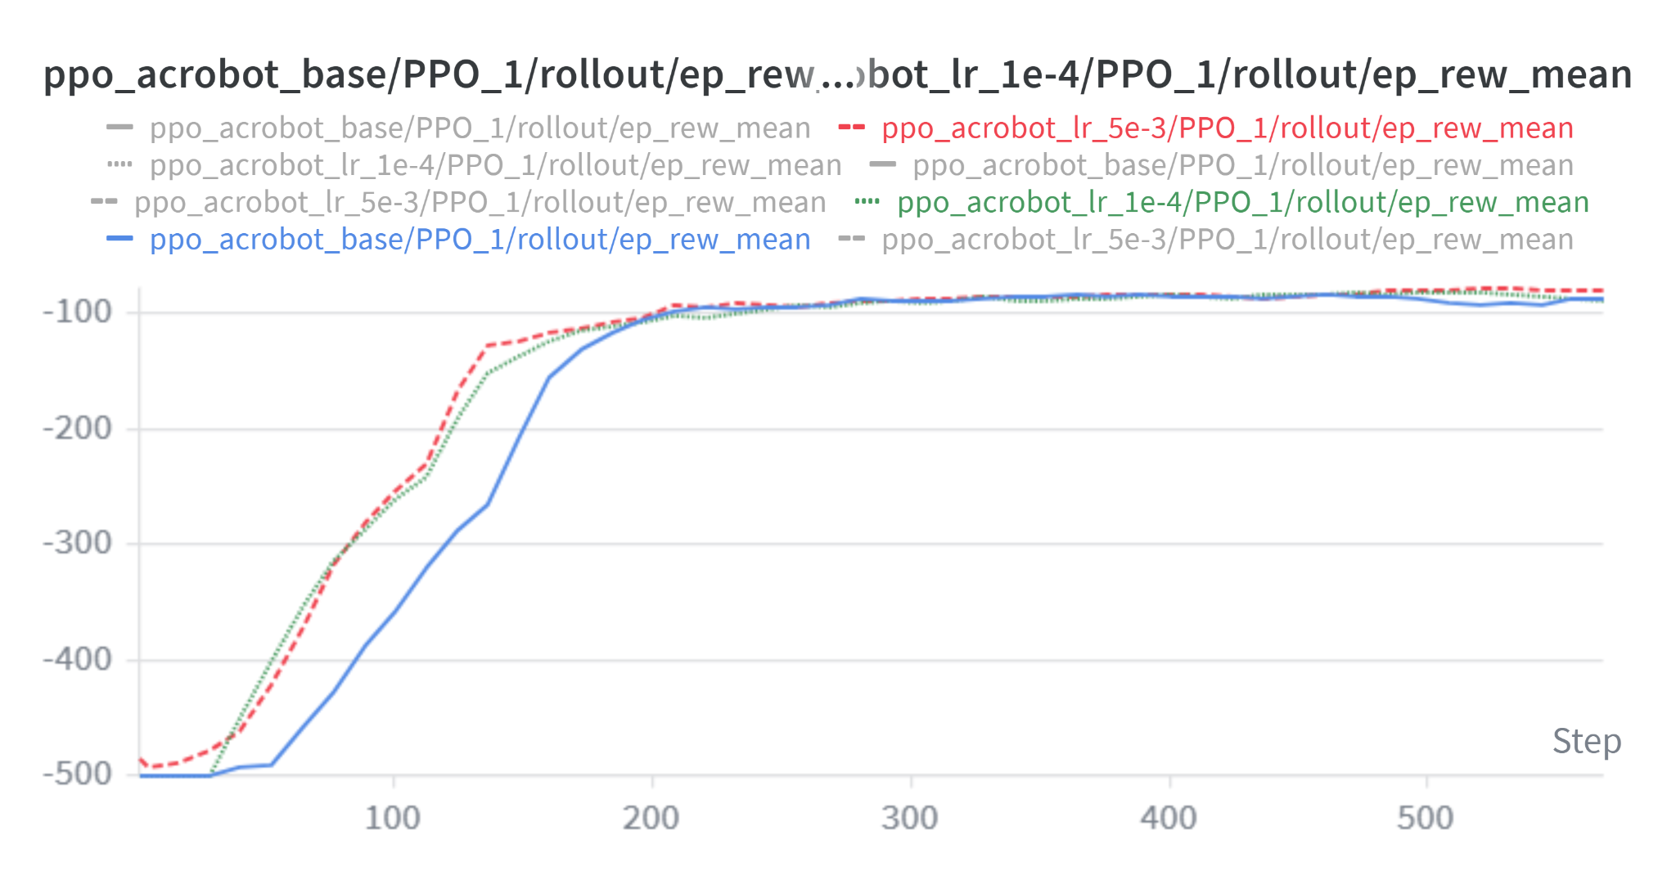
PPO learning rate

Slide 12
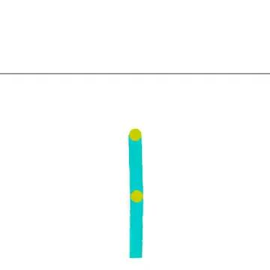
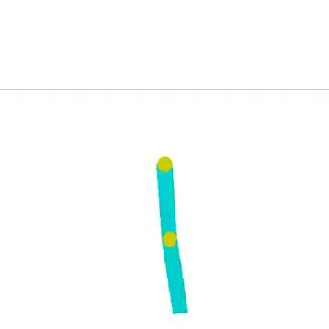
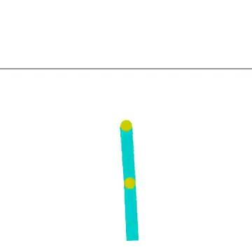
BASE lr = 1e-04 lr = 5e-3

Slide 13
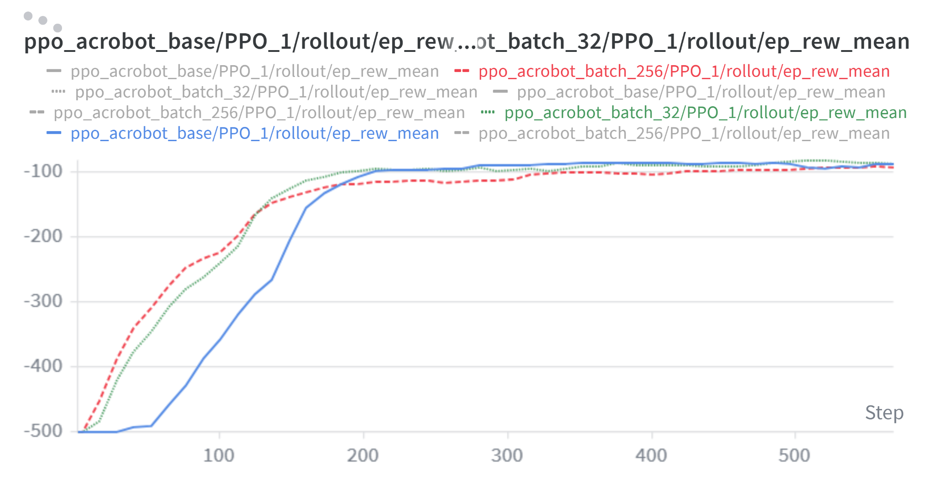
PPO batch size

Slide 14
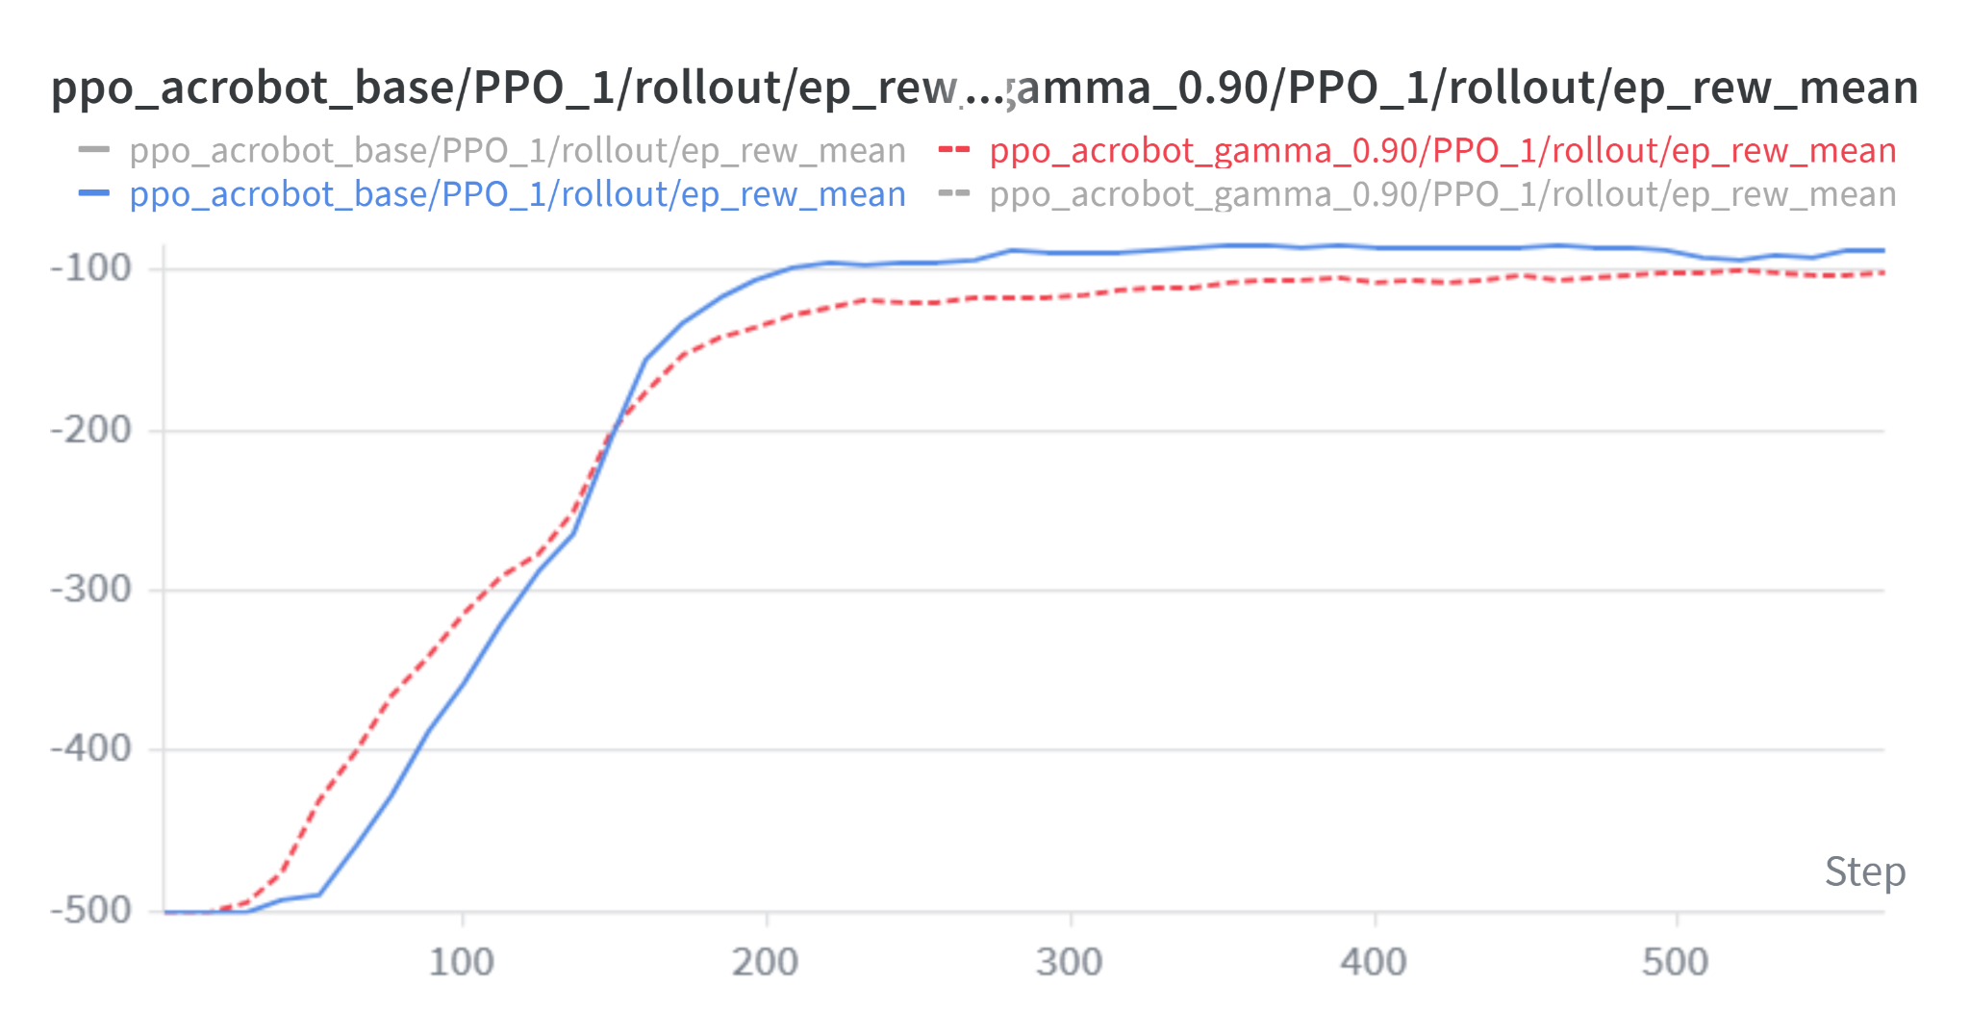
PPO gamma

Slide 15
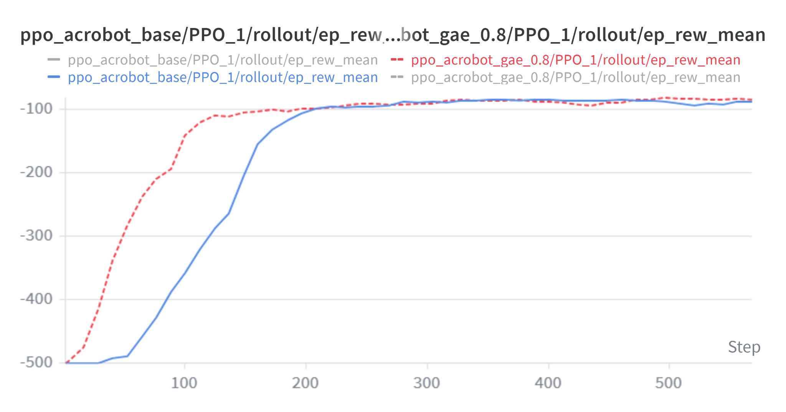
PPO gae lambda

Slide 16

PPO ent coef

Slide 17
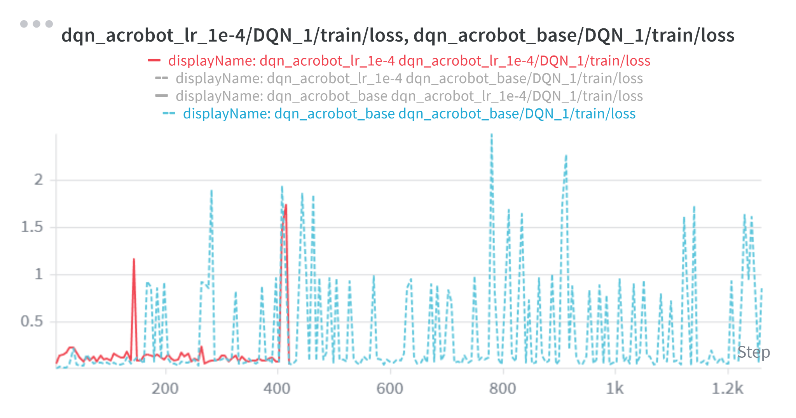
DQN learning rate

Slide 18
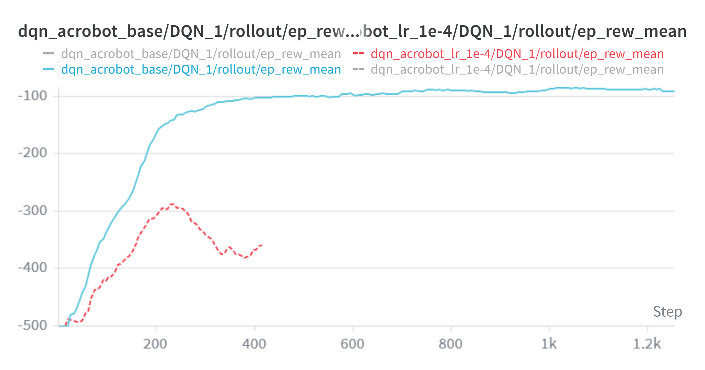
DQN learning rate

Slide 19
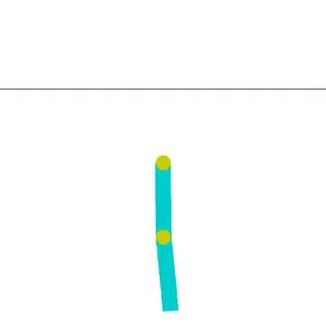

BASE lr = 1e-04

Slide 20
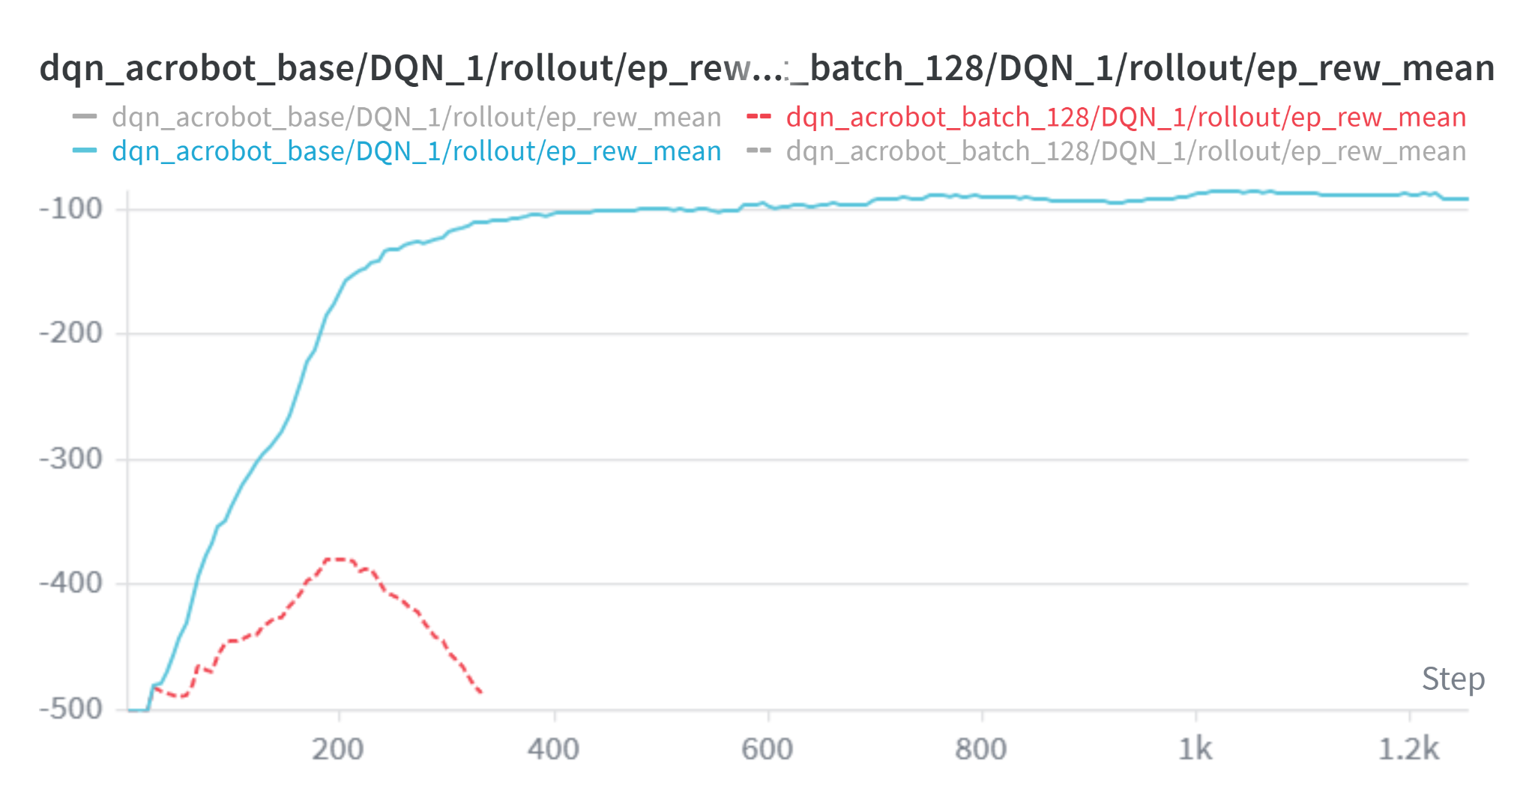
DQN batch size

Slide 21
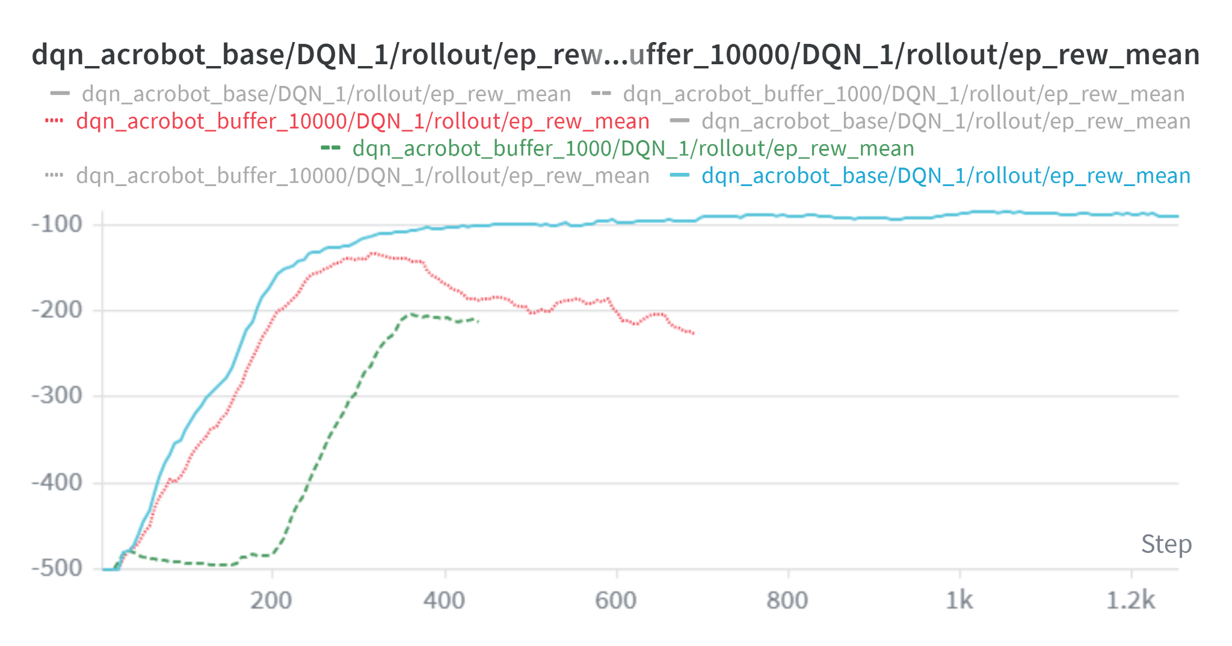
DQN buffer size

Slide 22
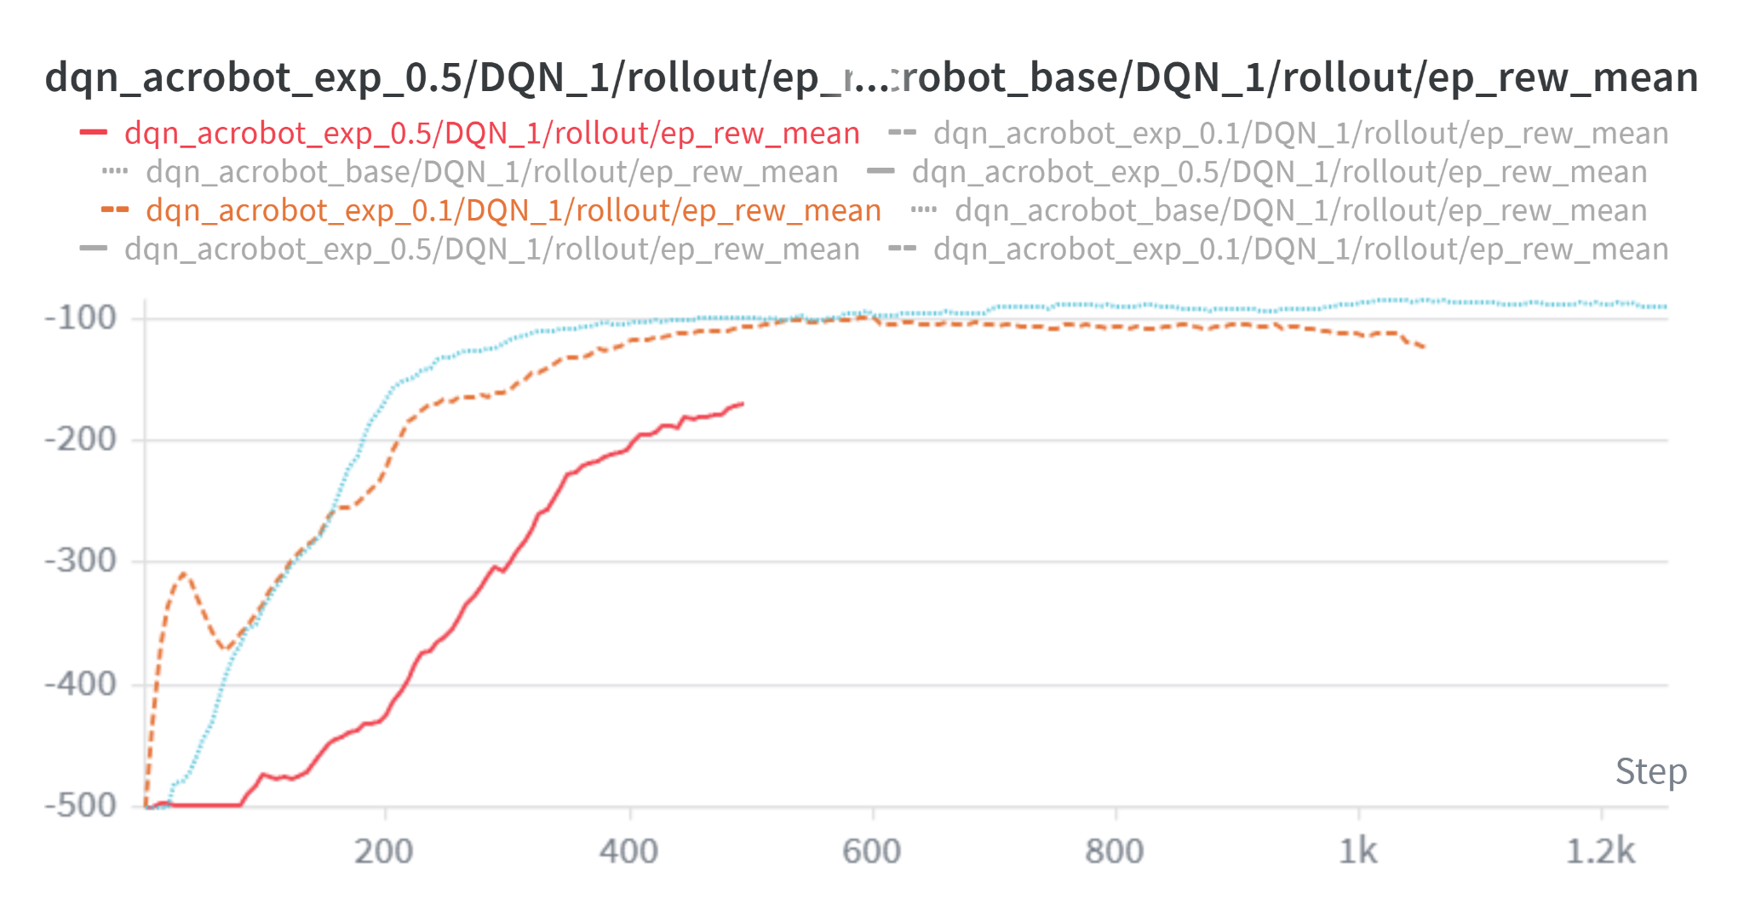
DQN exploration fraction

Slide 23
04
Wnioski

Slide 24
Wnioski
Algorytm PPO okazał się odporny na modyfikacje parametrów i stabilnie dążył do celu. W przeciwieństwie do niego, DQN reagował skrajną wrażliwością na najmniejsze zmiany w konfiguracji.
Manipulowanie hiperparametrów rzadko pozwala znacząco pobić poprawnie działający model bazowy, ale łatwo potrafi go całkowicie zepsuć.
Podstawowy algorytm REINFORCE stanowi dobry punkt wyjścia, ale z powodu dużej niestabilności w trakcie nauki wizualnie i punktowo ustępuje nowszym metodom, takim jak PPO.

